Slide 1
ÜNİTE I
GÜNEŞ SİSTEMİ VE TUTULMALAR
GÜNEŞ SİSTEMİ (I.BÖLÜM)

Slide 2
Kazanımlar
F.6.1.1.1. Güneş sistemindeki gezegenleri birbirleri ile karşılaştırır.
F.6.1.1.1. Güneş sistemindeki gezegenleri birbirleri ile karşılaştırır.
F.6.1.1.2. Güneş sistemindeki gezegenleri, Güneş’e yakınlıklarına göre sıralayarak bir model oluşturur.

Slide 3
GÜNEŞ SİSTEMİ
GÜNEŞ SİSTEMİ
GEZEGENLERİN TEMEL ÖZELLİKLERİ
GEZEGENLERİN UYDULARI
ASTEORİT,METEOR.GÖKTAŞI

Slide 4
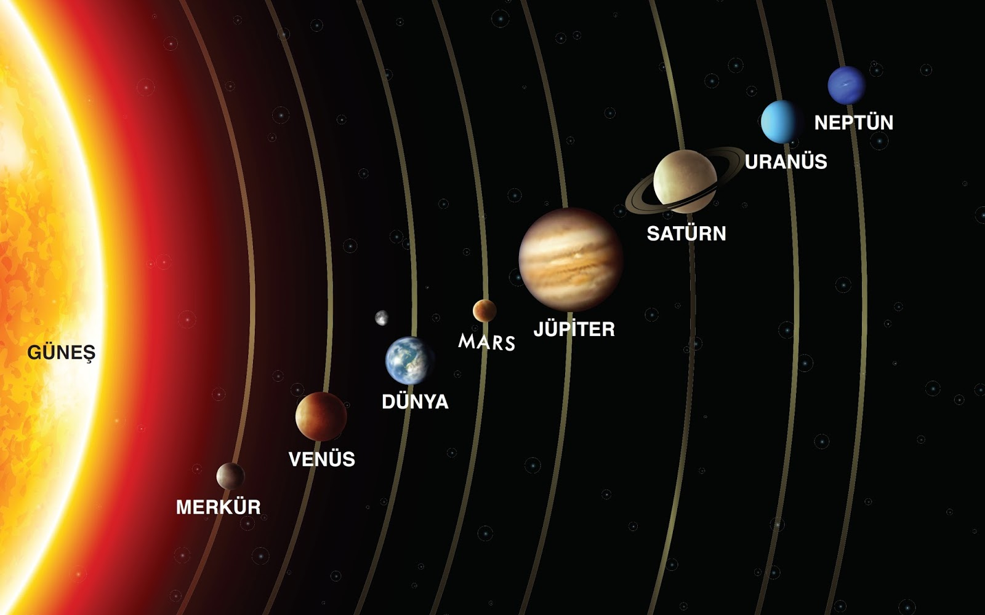
GÜNEŞ SİSTEMİ
Bir yıldız olan Güneş ile onun etrafında dolanan gezegenler, gezegenlerin uyduları, kuyruklu yıldızlar ve diğer gök cisimlerinden oluşan topluluğa Güneş sistemi denir.
Hem kendi etrafında dönen hem de bağlı olduğu yıldızın çevresinde dolanan belirli büyüklükteki gök cisimlerine gezegen denir. Güneş sisteminde sekiz tane gezegen vardır. Bu gezegenler Güneş çevresinde belirli yörüngelerde dolanır.

Slide 5
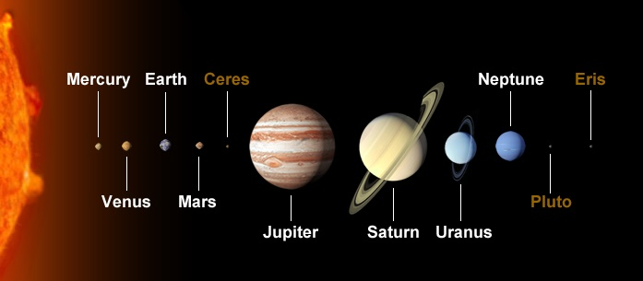
GÜNEŞ SİSTEMİ
Gezegenler; Güneş'e farklı uzaklıkta, elips şeklindeki yörüngelerinde aynı yönde dolanırken kendi eksenleri etrafında da dönme hareketi yapar.
Güneş sisteminde bulunan gezegenler, Güneş’e yakından uzağa doğru: Merkür, Venüs, Dünya,
Mars, Jüpiter, Satürn, Uranüs ve Neptün şeklinde sıralanır. Gezegenler, kendi eksenleri etrafında dönme;Güneş etrafında dolanma hareketi yapar. Venüs ve Uranüs gezegenleri hariç diğer gezegenlerin kendi ekseni etrafındaki dönüşü, saatin dönme yönüne terstir.

Slide 6
GÜNEŞ SİSTEMİ
Gezegenler iki gruba ayrılır:
İç gezegenler, büyüklük ve yapı olarak birbirine benzer ve kayalık yapıdadır. Bazılarının uydusu vardır. Hiçbirinin halkası yoktur. İç gezegenlerin en büyüğü Dünya’dır.
İç Gezegenler;
Merkür
Venüs
Dünya
Mars

Slide 7
GÜNEŞ SİSTEMİ
Dış gezegenler, büyüklük olarak birbirine benzer. Her biri, kalın bir atmosfere sahiptir. Dış gezegenler,iç gezegenlerden çok daha büyüktür. Hepsinin halkası ve çok sayıda uydusu vardır. Dış gezegenlerin sıcaklığı, iç gezegenlerin sıcaklığına göre daha düşüktür.
Dış gezegenler;
Jüpiter
Satürn
Uranüs
Neptün

Slide 8
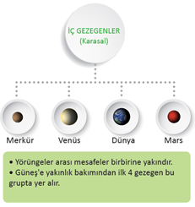
GÜNEŞ SİSTEMİ

Slide 9
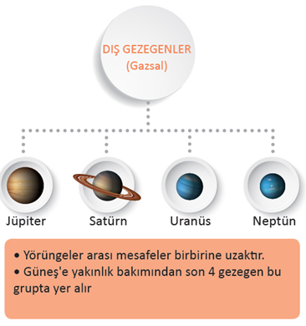
GÜNEŞ SİSTEMİ

Slide 10
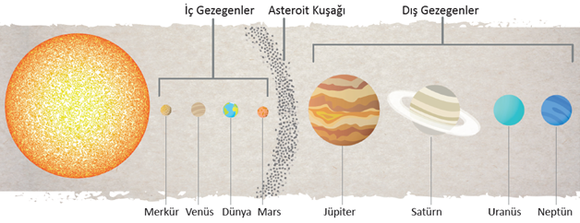
GÜNEŞ SİSTEMİ
Görselde de görüldüğü gibi Mars’la Jüpiter arasında Asteroit Kuşağı bulunur. Burada Güneş’in çevresinde dolanan binlerce asteroit bulunur. Asteroitler Güneş sisteminin beş milyar yıl önceki oluşumu sırasında ortaya çıkan, aşınmış, büyük kaya ve metal parçalardır.

Slide 11
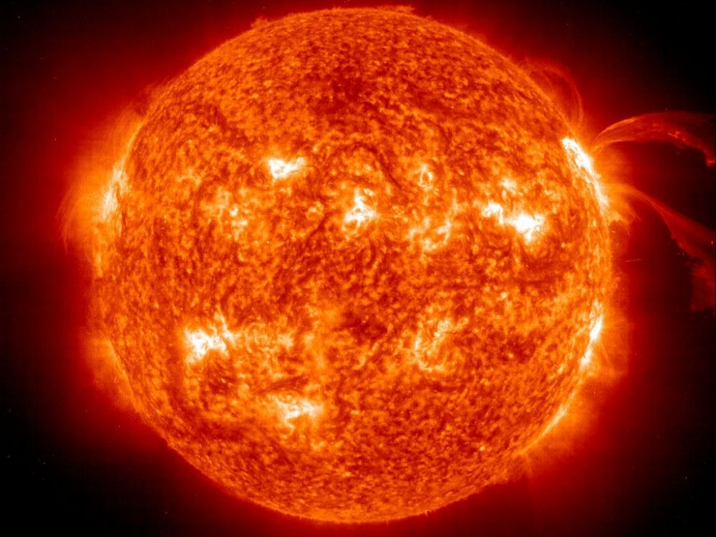
GÜNEŞ SİSTEMİ
GÜNEŞ
Güneş, gündüz çıplak gözle görebildiğimiz tek yıldızdır.
Güneş, 4,6 milyar yıl yaşındadır ve tahminen 5 milyar yıl sonra tamamen sönecektir.
Yüzey sıcaklığı yaklaşık olarak 6 000 ˚C'tur.
Dünya'mıza en yakın yıldızdır.
Güneş’in çapı, Dünya'mızın çapının yaklaşık 110 katıdır.
Güneş'in kütlesi Dünya'mızın kütlesinin yaklaşık 330 000 katıdır.

Slide 12
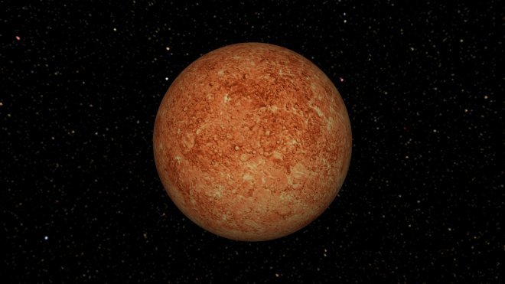
GÜNEŞ SİSTEMİ
MERKÜR
• Güneş’e en yakın gezegendir.
• Sistemdeki en küçük gezegendir. Dünya, Merkür'den yaklaşık 3 kat büyüktür.
• Yüzey sıcaklığı -170 ˚C ile 350 ˚C arasındadır.
• Uydusu ve halkası yoktur.
• İnce bir atmosfere sahiptir. Bu nedenle gece ve gündüz sıcaklığı arasındaki fark500 ˚C’tan fazladır.

Slide 13
GÜNEŞ SİSTEMİ
VENÜS
• Güneş’e yakınlık bakımından ikinci sırada yer alır.
• Güneş sisteminin altıncı büyük gezegenidir. Dünya ile hemen hemen aynı büyüklüğe
sahiptir.
• Yüzey sıcaklığı yaklaşık olarak 460 ˚C’tur.
• Uydusu ve halkası yoktur.
• Atmosferindeki yoğun karbondioksitten dolayı sera etkisinin yaşandığı bir gezegendir.
• Parlak görünümünden dolayı halk arasında "Çoban Yıldızı" olarak bilinir.

Slide 14
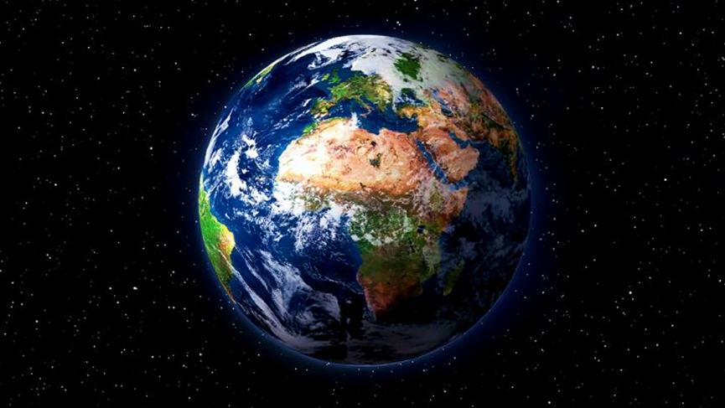
GÜNEŞ SİSTEMİ
DÜNYA
• Güneş’e yakınlık bakımından üçüncü sırada yer alır.
• Güneş sisteminin beşinci büyük gezegenidir.
• Yüzey sıcaklığı yaklaşık 15 ˚C’tur.
• Dünya’nın tek uydusu Ay’dır. Halkası yoktur.
• Üzerinde yaşam olduğu bilinen tek gezegendir.
• Yüzeyindeki su ve gezegeni saran atmosfer tabakası, Dünya'daki yaşam kaynağıdır.
• Dünya'nın dörtte üçü suyla kaplıdır.

Slide 15
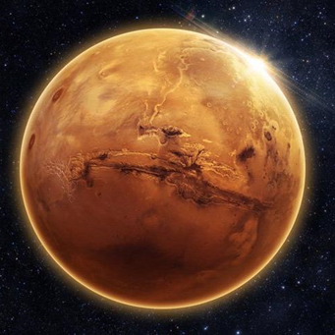
GÜNEŞ SİSTEMİ
MARS
• Güneş’e yakınlık bakımından dördüncü sırada yer alır.
• Güneş sisteminin yedinci büyük gezegenidir. Dünya, Mars'tan yaklaşık 2 kat
büyüktür.
• Yüzey sıcaklığı -140 ˚C ile 20 ˚C arasındadır.
• 2 uydusu vardır. Halkası yoktur.
• Büyük oranda karbondioksit içeren ince bir atmosferi vardır.
• Mars'ın yüzeyi kırmızı renkte toz ve kaya ile kaplı olduğu için “Kızıl Gezegen” olarak bilinir.
• Dünya’dan teleskopla bakıldığında Mars'ın yüzey şekilleri gözlenebilir.

Slide 16
GÜNEŞ SİSTEMİ
JÜPİTER
• Güneş’e yakınlık bakımından beşinci gezegendir.
• Gezegenlerin en büyüğü olduğu için “Dev Gezegen” olarak da bilinir. Jüpiter,
Dünya'dan yaklaşık 11 kat büyüktür.
• Yüzey sıcaklığı yaklaşık olarak -110 ˚C’tur.
• 79 uydusu vardır. Bunların en büyüğü "Ganimet”tir. Halkası vardır ancak net
gözükmemektedir.
• Kırmızı büyük lekeleri vardır.
• Jüpiter'de büyük oranda gaz ve sıvı madde bulunur. Etrafında toz ve taş parçalarından
meydana gelen bir tabaka yer alır.

Slide 17
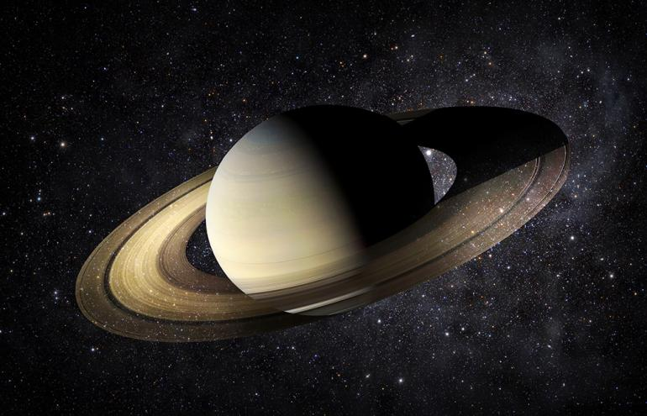
GÜNEŞ SİSTEMİ
SATÜRN
• Güneş’e yakınlık bakımından altıncı sıradadır.
• Sistemin ikinci büyük gezegenidir. Satürn, Dünya'dan yaklaşık
10 kat büyüktür.
• Yüzey sıcaklığı yaklaşık olarak -140 ˚C’tur.
• 62 uydusu vardır. Toz, buz ve kaya parçacıklarından oluşan 7
halka bulunur.

Slide 18
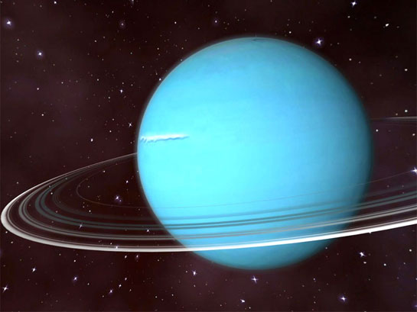
GÜNEŞ SİSTEMİ
URANÜS
• Güneş’e yakınlık bakımından yedinci sıradadır.
• Güneş sisteminin üçüncü büyük gezegenidir. Uranüs, Dünya'dan yaklaşık 4 kat büyüktür.
• Yüzey sıcaklığı yaklaşık olarak -197 ˚C’tur.
• 27 uydusu vardır. Etrafında toz ve kayalardan oluşmuş 10 halkası bulunur.
• Bilimsel çalışmalardan elde edilmiş verilere göre zehirli gazlardan oluşmuş
bir atmosfere sahip olduğundan canlı yaşamına elverişli değildir.
• Uranüs yatay olarak dönen tek gezegendir.

Slide 19
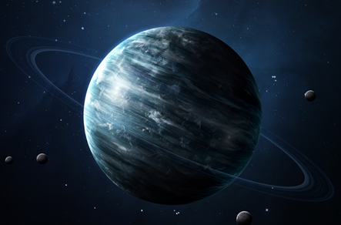
GÜNEŞ SİSTEMİ
NEPTÜN
• Güneş’e en uzak gezegendir.
• Güneş sisteminin dördüncü büyük gezegenidir. Neptün, Dünya'dan yaklaşık 4 kat büyüktür. Lacivert renkli görünümü ile Uranüs’ün ikizi gibidir.
• Yüzey sıcaklığı yaklaşık olarak -214 ˚C’tur.
• 14 uydusu vardır. 6 halkası vardır.
• Zehirli gazlardan oluşur.

Slide 20
GÜNEŞ SİSTEMİ
GEZEGENLERİN UYDULARI
Bir gezegenin çevresinde, belirli bir yörüngede dolanan gök cisimlerine uydu denir. Bir uydu, etrafında dolandığı gezegenden daha küçük boyuttadır fakat diğer gezegenlerden büyük olabilir. Örneğin Jüpiter’in uydularından biri olan Ganimet, Merkür gezegeninden daha büyüktür. Dünya’nın uydusu Ay, gökyüzünde rahatlıkla görülmektedir. Mars, Jüpiter, Satürn, Uranüs ve Neptün uydusu olan diğer gezegenlerdir. Merkür ve Venüs gezegenlerinin ise uyduları yoktur..

Slide 21
GÜNEŞ SİSTEMİ
Uydu sayıları bilim insanlarının yaptığı araştırmalar sonucunda değişebilmektedir. Örneğin;
Neptün gezegeninin 13 uydusu olduğu bilinirken 2013 yılında 14 uydusu olduğu tespit edilmiştir
Gezegenler, Güneş’in çevresindeki belirli yörüngelerde dolanır. Bu nedenle de gezegenlerin gökyüzündeki konumları sürekli değişir ve bazı dönemlerde onları göremeyiz. Gezegenler,Güneş’ten aldıkları ışığı yansıttıkları için parlak görünürler. Merkür, Venüs, Mars, Jüpiter ve Satürn’ü çıplak gözle gözlemleyebiliriz. Bir teleskopla baktığımızda Jüpiter’in dört uydusunu görebilir hatta Uranüs’ü ve Neptün’ü de minik mavi noktacıklar olarak seçebiliriz.

Slide 22
GÜNEŞ SİSTEMİ
GEZEGENLERİN BÜYÜKLÜKLERİ
Gezegenlerin büyükten küçüğe sıralaması

Slide 23
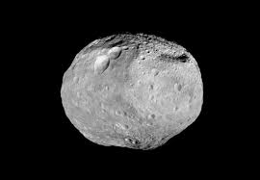
GÜNEŞ SİSTEMİ
ASTEORİT
Güneş sisteminin beş milyar yıl önceki oluşumu sırasında ortaya çıkan, aşınmış kaya ve metal parçalarına
asteroit denir. Küçük gök cisimleri grubu olarak da bilinen asteroitler Güneş’in çevresinde, Jüpiter
ve Mars'ın yörüngeleri arasında dolanmaktadır. Fakat Güneş sisteminde farklı konumlarda da dolanabilirler.
Örneğin bazı asteroitler, Güneş çevresinde Dünya’ya yakın bir yörüngede dolanırlar.

Slide 24
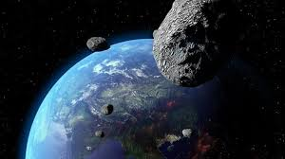
GÜNEŞ SİSTEMİ
GÖK TAŞI
Atmosferden geçerken yanarak tükenmeyip yeryüzüne kaya olarak düşen meteor parçalarına gök
taşı denir. Gök taşının yeryüzüne ulaştıktan sonra oluşturduğu çukura göktaşı çukuru denir. Geçmişte bazı büyük gök taşları Dünya’ya çarpmıştır. Ülkemizde Ağrı-Doğubeyazıt'ta 35 metre genişliğinde, 60 metre derinliğinde
bir gök taşı çukuru bulunur.

Slide 25
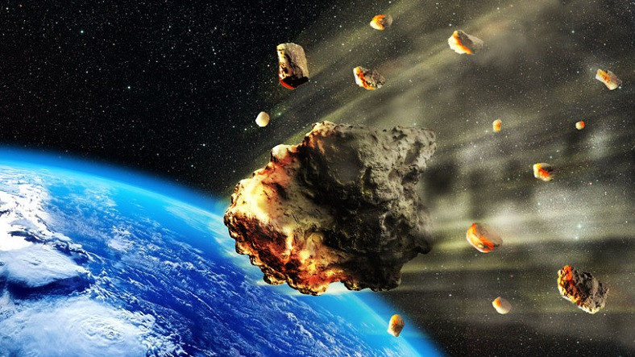
GÜNEŞ SİSTEMİ
METEOR
Asteroitlerin parçalanması sonucu oluşan küçük parçaların bazıları, Dünya yüzeyine çarpmadan atmosferde buharlaşır. Bu gök cisimlerine meteor denir. Meteorlar, gökyüzünde ışık demeti oluşturur. Görünüşü sebebiyle meteorlara halk dilinde kayan yıldız da denir. Asteroit ve meteorlar, kaya parçalarıdır.
Aralarındaki fark Dünya yüzeyine yakınlığı ile ilgilidir.

Slide 26
ÜNİTE I
GÜNEŞ SİSTEMİ VE TUTULMALAR
GÜNEŞ VE AY TUTULMASI (II.BÖLÜM)

Slide 27
Kazanımlar
F.6.1.2.1.Güneş tutulmasının nasıl oluştuğunu tahmin eder.
F.6.1.2.2. Ay tutulmasının nasıl oluştuğunu tahmin eder.
F.6.1.2.3. Güneş ve Ay tutulmasını temsil eden bir model oluşturur.

Slide 28
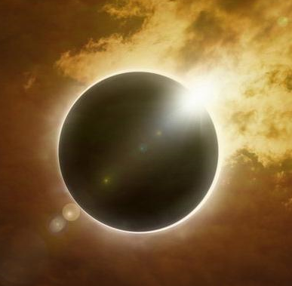
GÜNEŞ VE AY TUTULMASI
GÜNEŞ TUTULMASI
Dünya üzerindeki gözlemciye göre Güneş tutulması sırasında Güneş ışınlarının önünde Ay vardır.
Böylece Ay'ın gölgesi Dünya üzerine düşer. Güneş tutulması boyunca Ay’ın gölgesinin düştüğü bölgelerde Güneş görülmemektedir.
Ay, Güneş’in tam önüne geçip Güneş ışığının bir kısmının Dünya'ya ulaşmasını engelliyor. Ay, çok
daha küçük olmasına rağmen bize çok daha yakın olduğundan Güneş’i tam olarak örtebilir.

Slide 29
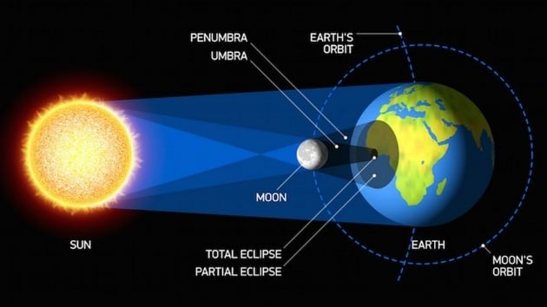
GÜNEŞ VE AY TUTULMASI
GÜNEŞ TUTULMASI
Güneş tutulması, Ay'ın gölgesinin Dünya'ya düştüğü bölgelerde gözlenebilir. Güneş tutulması sırasında
Ay, yeni ay evresindedir. Ancak her yeni ay evresinde Güneş tutulması gerçekleşmez.
Dünya, Güneş sisteminde tam bir Güneş tutulmasının gözlenebileceği tek gezegendir.

Slide 30
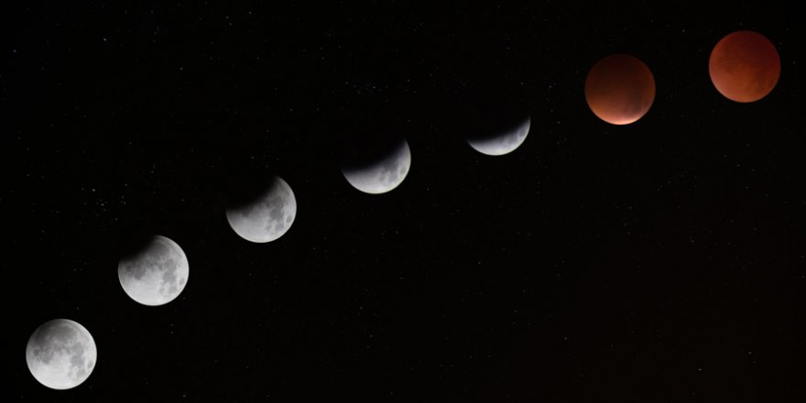
GÜNEŞ VE AY TUTULMASI
AY TUTULMASI
Dünya, Güneş ile Ay arasına girdiği zaman Dünya'nın gölgesi Ay' ın üzerine düşer. Bu durumda Ay tutulması olayı yaşanır. Ay tutulması sırasında Ay dolunay
evresindedir. Ay tutulması sırasında Ay Dünya'dan
gözlenemez.

Slide 31
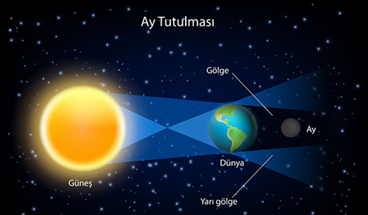
GÜNEŞ VE AY TUTULMASI
AY TUTULMASI
Ay tutulması gerçekleştiğinde Dünya'nın karanlık bölgesinde bulunuyorsanız Ay tutulmasını gözleyebilirsiniz.
Ay, Dünya'nın çevresinde sürekli dolanma hareketi yaptığı halde her ay, Ay tutulması gözlenmez.Çünkü Ay her zaman Dünya'nın gölgesinde kalmaz. Ay'ın Dünya çevresindeki yörüngesi, Dünya'nın Güneş çevresindeki yörüngesine göre eğiktir. Ay, Dünya'nın arkasında olabilir fakat hala Güneş'ten ışık almaya devam eder.

Slide 32
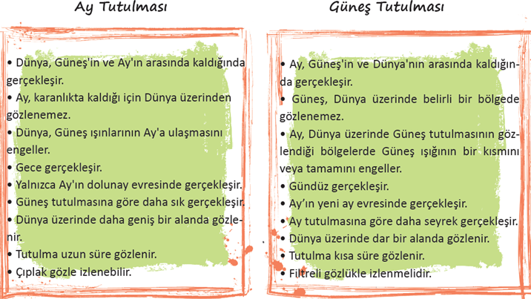
GÜNEŞ VE AY TUTULMASI
GÜNEŞ VE AY TUTULMASINI KARŞILAŞTIRALIM

Slide 33
BU SLAYT MİLLİ EĞİTİM BAKANLIĞI 7.SINIF DERS KİTABINDAN YARARLANILARAK HAZIRLANMIŞTIR.
SLAYTTAKİ RESİMLER İNTERNET ORTAMINDAN ALINMIŞ OLUP SLAYT SADECE OKULLARDA EĞİTİM AMAÇLI KULLANILACAKTIR.SLAYTI İNDİRENLER FARKLI AMAÇLARLA KULLANACAK OLURLARSA YASAL SORUMLULUK TAMAMEN KENDİLERİNE AİTTİR.
SERPİL ÇIRAKOĞLU

